Slide 1
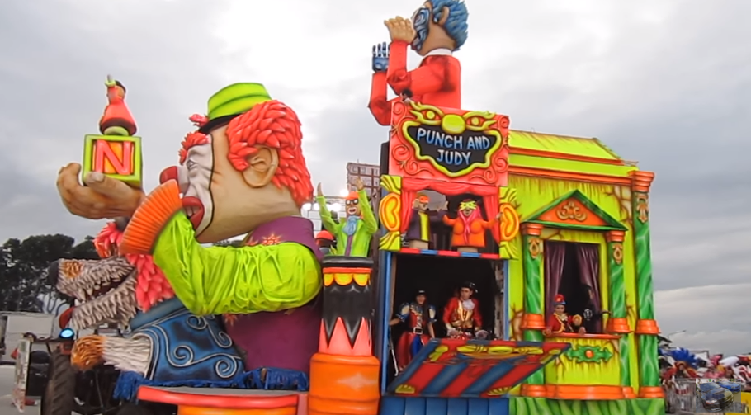
Il-Karnival
Imla l-vojt

Slide 2
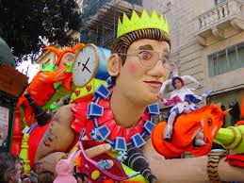
Ikklikkja fuq il-kaxxi s-sofor u ttajpja l-ittri neqsin
k
r
u

Slide 3
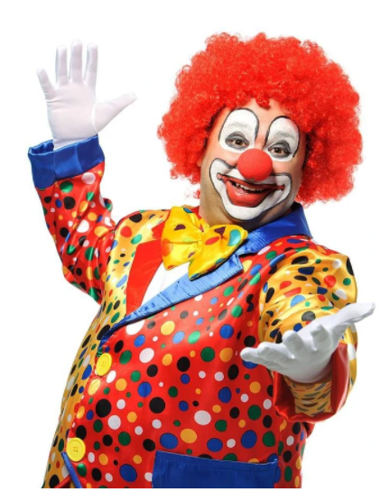
k
s
u

Slide 4

m
s
r

Slide 5
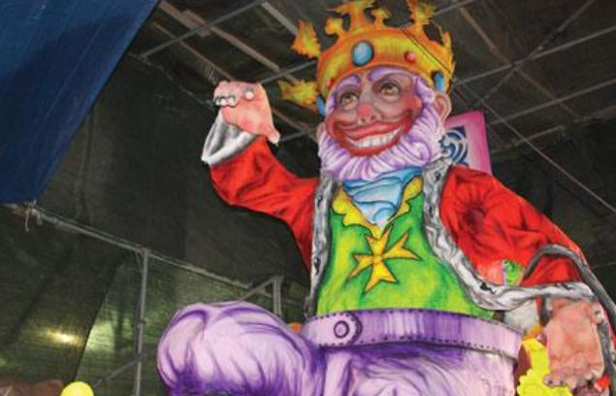
r
t
l-
a
n
v
l

Slide 6
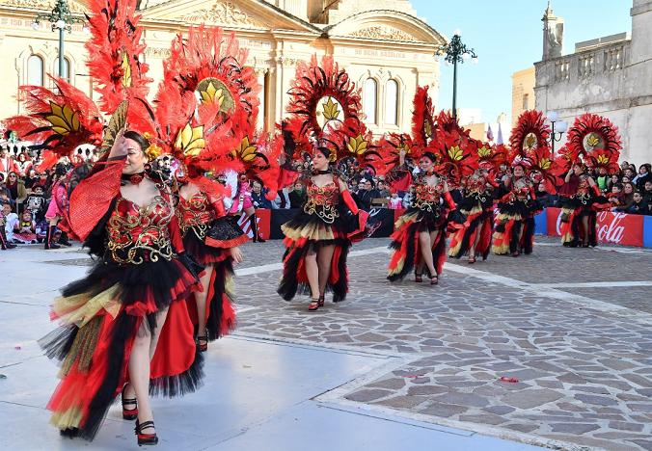
ż
f
ie
a

Slide 7

p
r
i
a

Slide 8
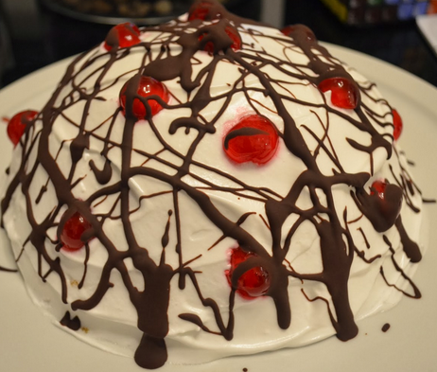
p
i
j
l
t

Slide 9

Saħħa!
malti.skola.edu.mt

